Slide 1

Pharmaship
Mainteneur :
Matthieu MORIN
Notes:
Pharmaship est une application open source conçue pour rendre la gestion de la pharmacie à bord plus simple et plus ergonomique.
Voici une présentation des différentes fonctions offertes et quelques captures d'écran réalisées à partir de la version 0.2.

Slide 2
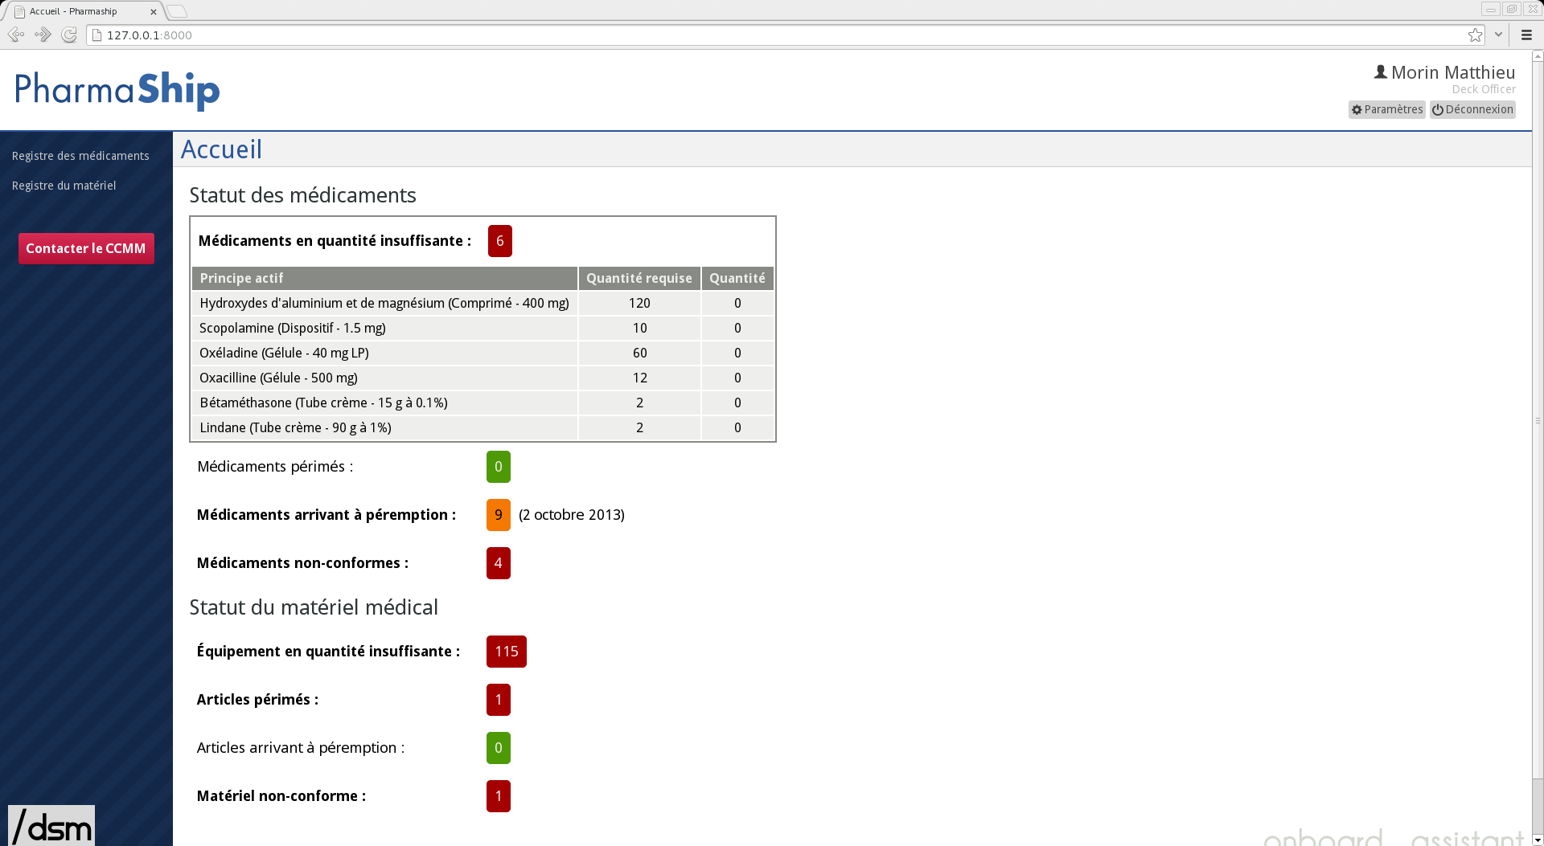
Accueil
Notes:
Sur cette page d'accueil, on voit un résumé de l'état de la pharmacie, permettant en un coup d’œil de savoir si le stock est en accord avec la réglementation en vigueur et compagnie ou s'il manque des médicaments, s'il y a des médicaments périmés, ou arrivant en péremption dans le délais de réception des configuré, ou s'il y a des médicaments non conformes à bord.
De même que pour les médicaments, pharmaship gère également le matériel médical présent à bord, avec ou sans date de péremption.
Chaque champs dont la valeur n'est pas nulle est cliquable, apportant un détail sur ce qui provoque ces alarmes.

Slide 3
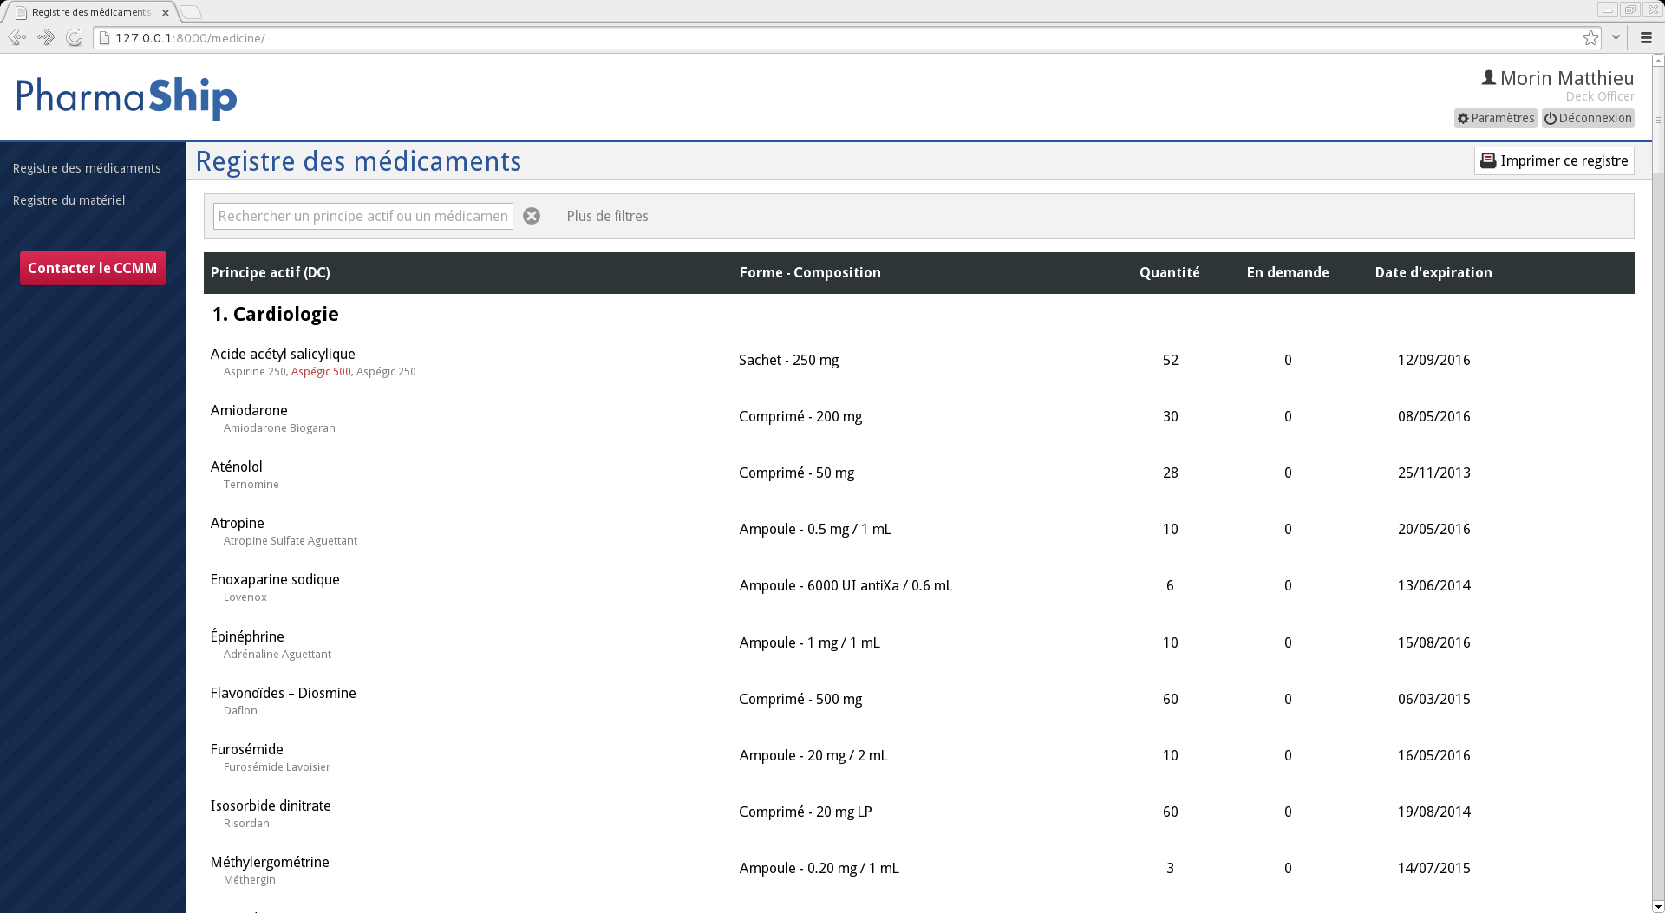
Registre des médicaments
Notes:
Ici, on voit le registre des médicaments selon la dotation réglementaire.
Chaque molécule est un lien vers le détail de ce qu'on a à bord.

Slide 4
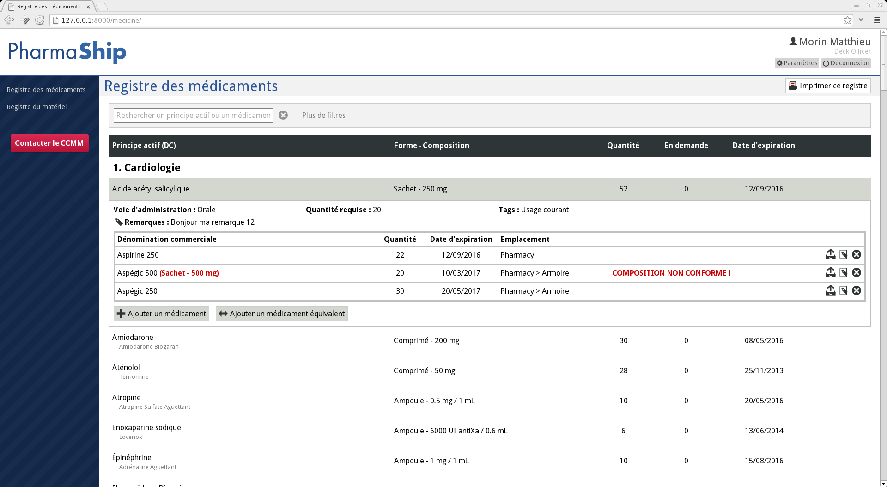
Registre des médicaments
Notes:
Lorsqu'on clique sur une molécule, on voit le détail des médicaments qu'on a, date de péremption, étagère, et les boutons : consommer, mettre à jour, ou supprimer.
Entre la molécule et les noms, on observe la voie d'administration, l'usage, des remarques, et éventuellement, la liste, si le médicament est sur liste.
Enfin, tout en bas du tableau se trouvent deux boutons : on peut soit ajouter un médicament, soit un équivalent.

Slide 5
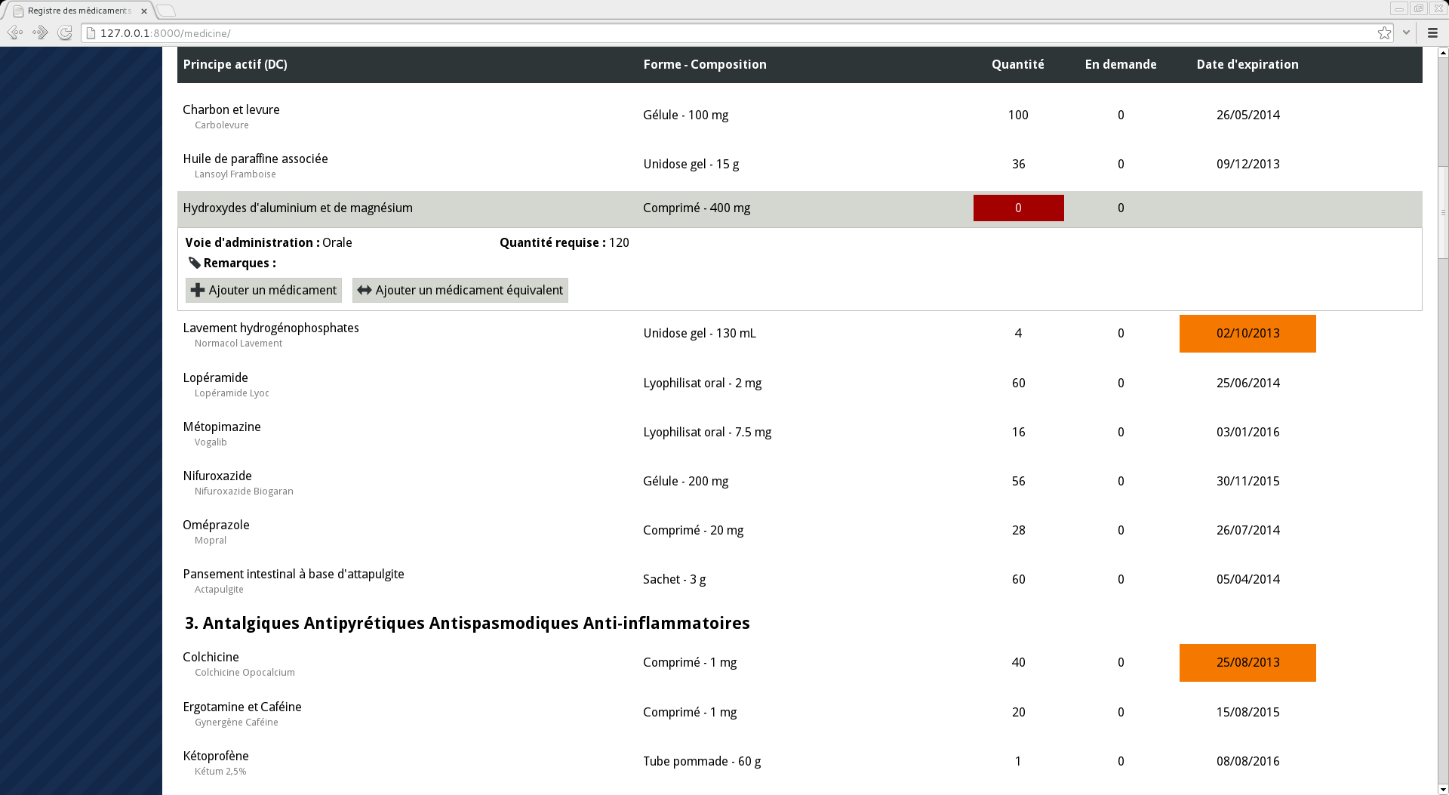
Registre des médicaments
Notes:
Un code de couleur existe pour les quantités : rouge, insuffisante, et pour les dates de péremptions : rouge, médicament périmé, orange, à commander dès maintenant, médicament non expiré, mais avec la prise en compte des délais de livraison, il est temps de faire la commande.
Dans le cas d'une vue détaillée de médicament, on verrait lequel arrive à expiration, ou serait en quantité insuffisante.

Slide 6
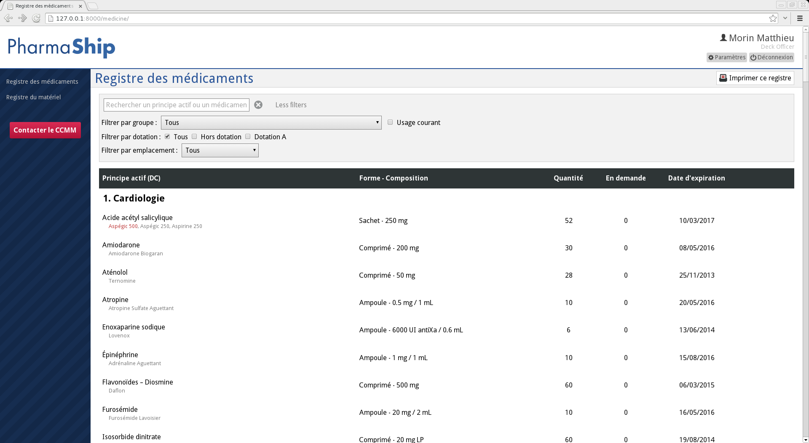
Barre de recherche
Notes:
La barre de recherche permet de s'y retrouver plus rapidement dans un grand nombre de molécules, et/ou médicaments.

Slide 7
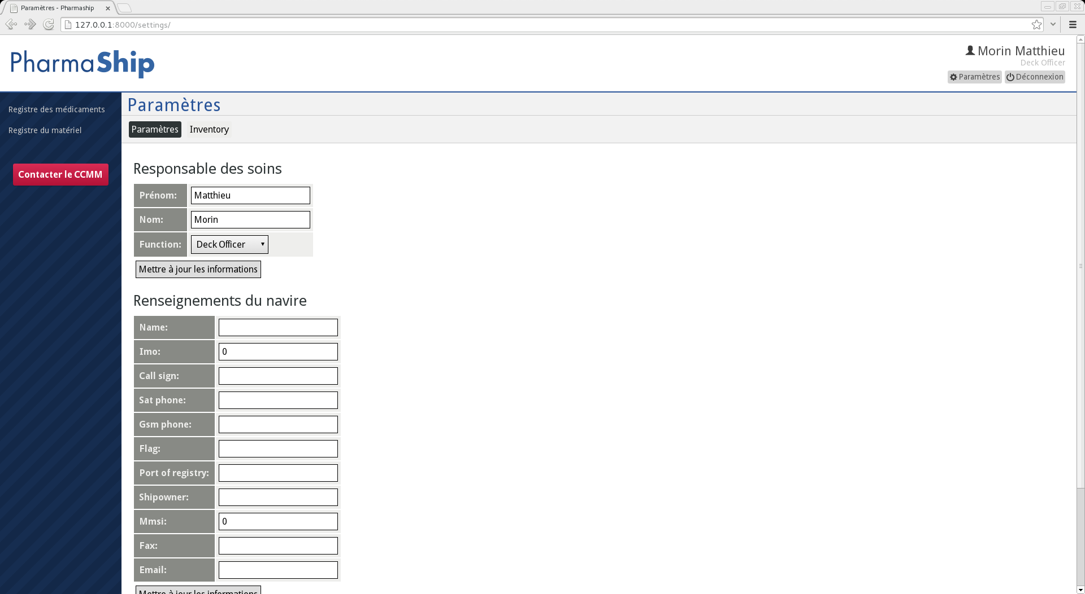
Paramètres
Notes:
On définit dans les paramètres des informations propre à la personne responsable des soin et au navire.
Ces informations sont indispensables à la bonne marche du logiciel.

Slide 8
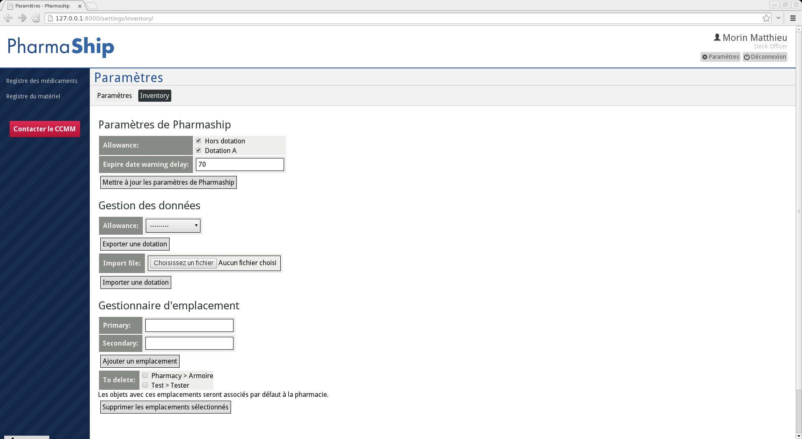
Paramètres
Notes:
Gestion de la dotation propre au navire.
La fonction d'import est sécurisée afin de vérifier que le fichier transmit pour modifier la dotation réglementaire vienne d'une source reconnue : CCMM ou compagnie, et n'efface pas les médicaments hors dotation.
Exporter permet de faire une sauvegarde des dotations présentes à bord.
Après chaque importation, l'utilisateur est prévenu d'un résumé des modifications effectuées.
C'est aussi ici qu'on définit les « emplacements » où les médicaments seront rangés à bord, pour pouvoir facilement adapter le logiciel à chaque navire.

Slide 9
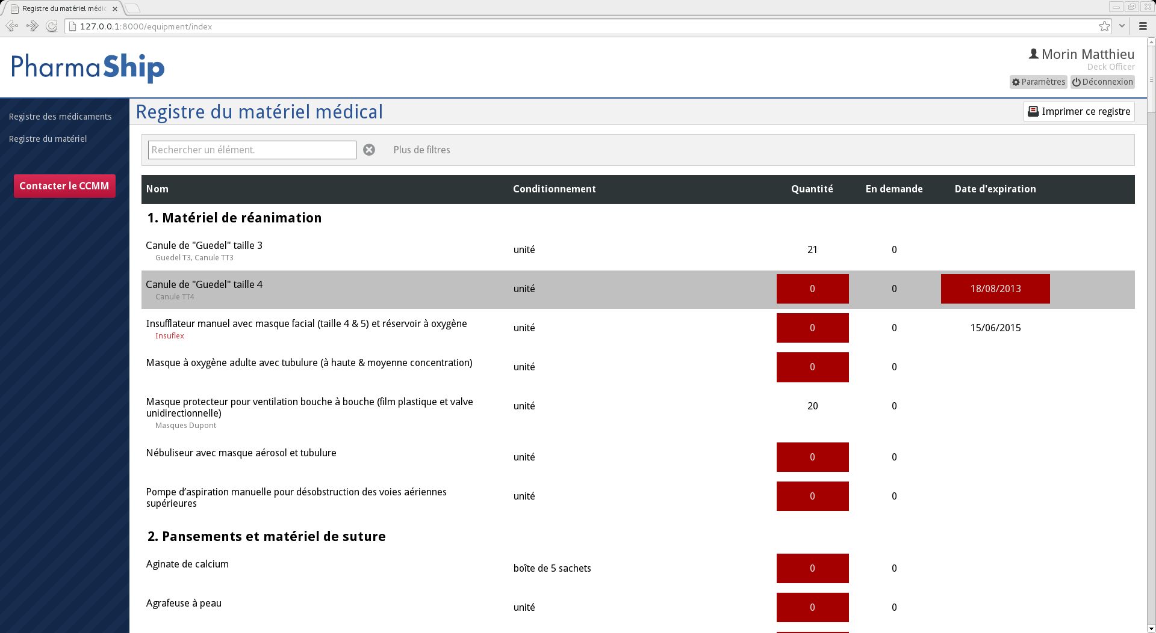
Registre du matériel médical
Notes:
Ce registre fonctionne sur la même méthode que celui des médicaments, les dates de péremptions sont prises en charge si elles existent.

Slide 10
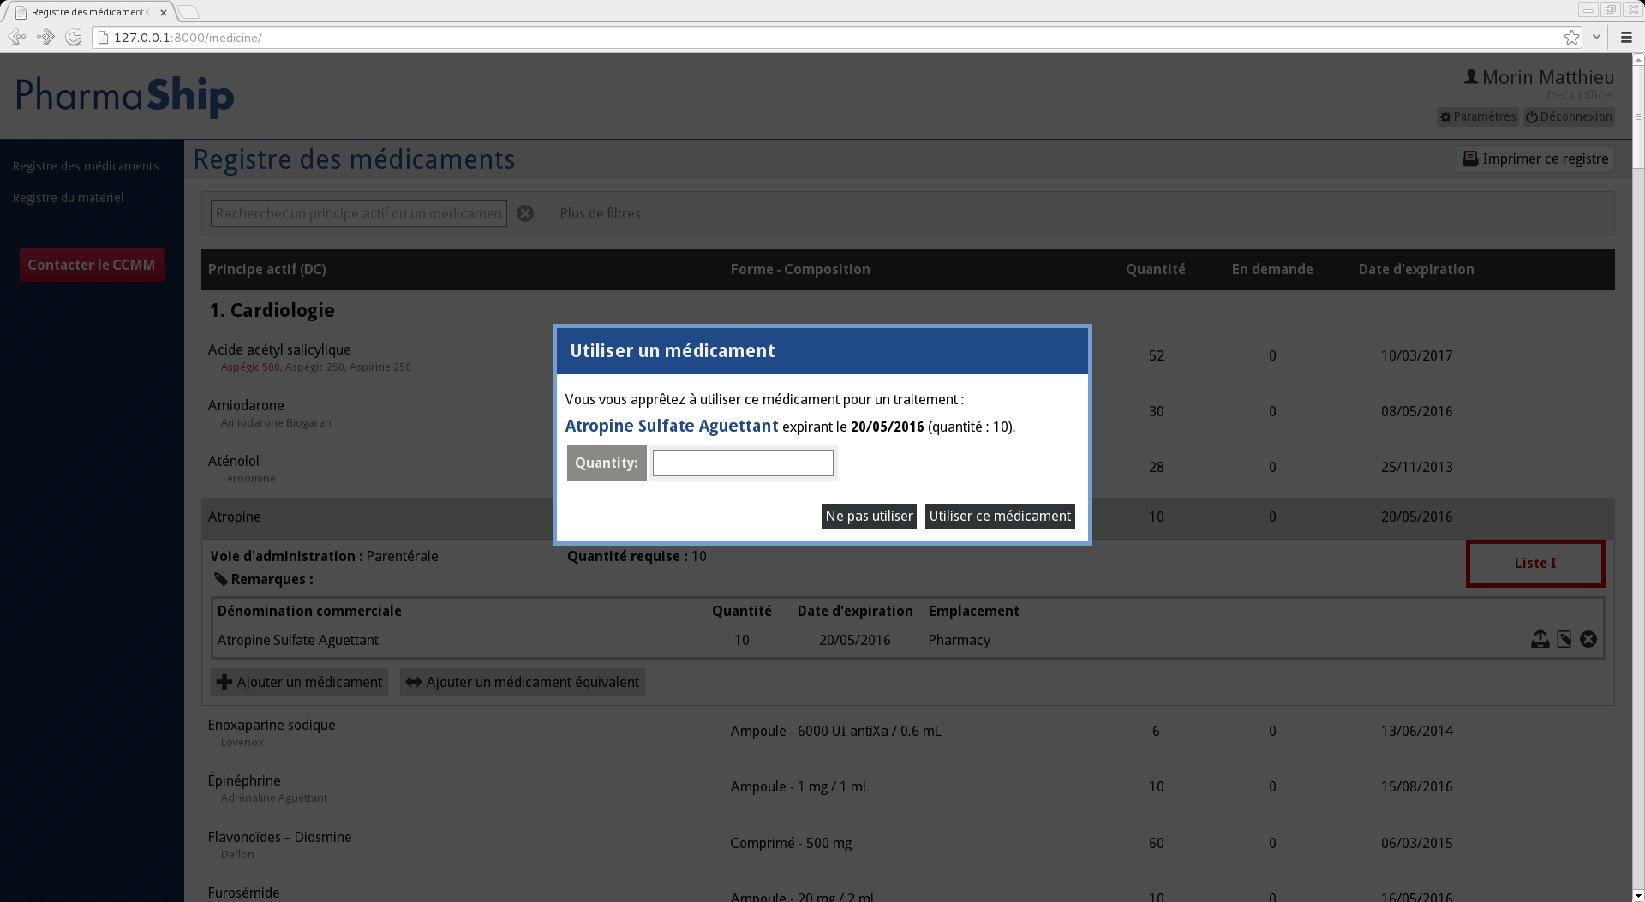
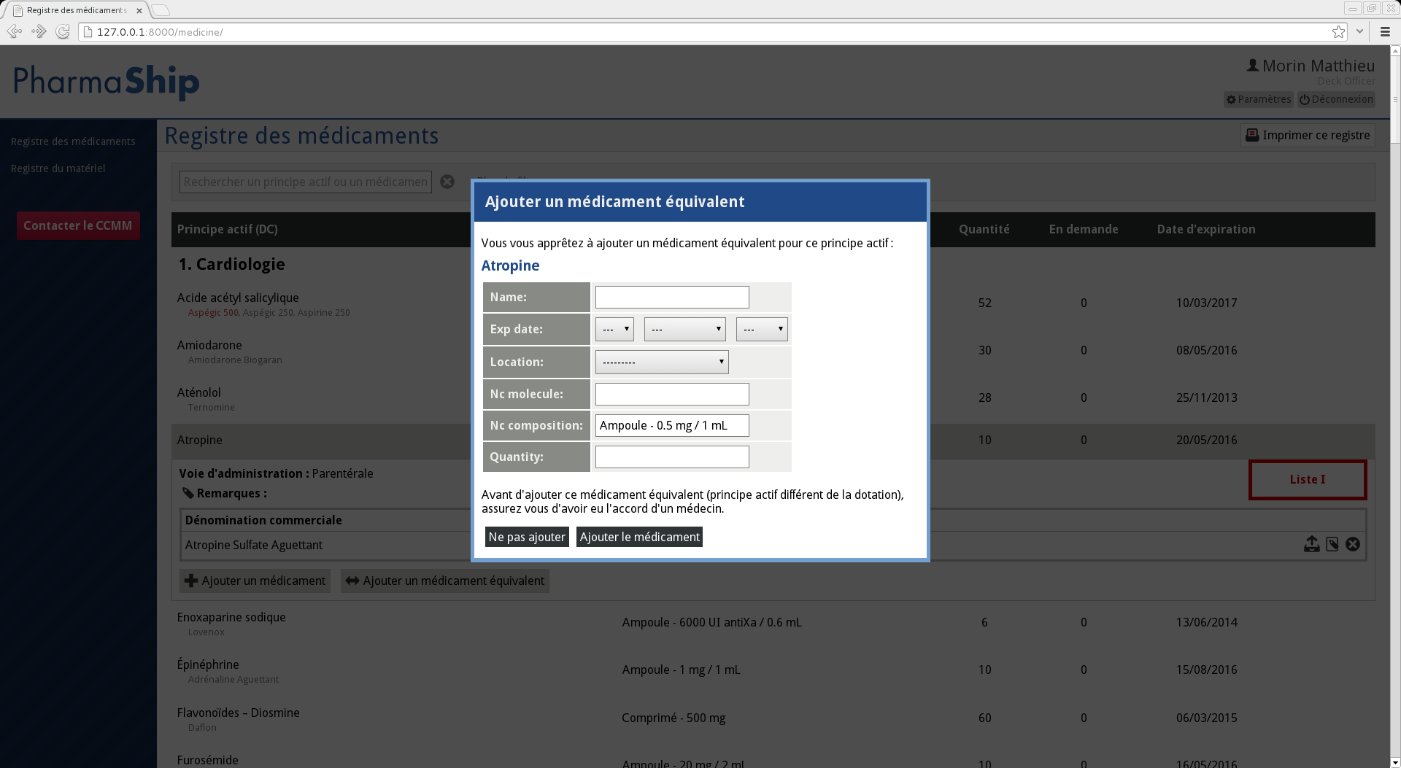
Évolution à venir
Ajouter la documentation des médicaments et les photos du matériel,
Ajouter la gestion des téléconsultations et du suivi du dossier médical (le temps du traitement du patient à bord),
Traduction multilingues,
Notes:
Ce programme neuf est un projet fraîchement sorti de l'oeuf et nécessite encore des phases de tests, de correction et de programmation, cependant, si vous souhaitez nous aider, il permet dès à présent d'avoir une vue globale de la pharmacie du navire et votre retour sur son utilisation au quotidien nous permettra d'améliorer d'autant plus rapidement les versions futures.

Slide 11
Contact
Contact :
pharmaship@devmaretique.com
Dépôt des fichiers :
github.com/devmaretique/pharmaship
Site Internet de l'association :
www.devmaretique.com
Document rédigé par Hugues DESVAUX
Notes:
Pour une version complète des fonctions à venir en fonction des version, rendez-vous sur le dépôt du projet.
Vous pouvez également venir participer à sa programmation ou étudier le code source du projet sur ce dépôt.
Pour connaître les dernières nouveautés relative à cette application, rendez-vous sur le site de devmaretique.
Enfin si vous voulez un contac

